Slide 1
Proyecto ADSI
Andres Leon
Juan Olivares
Cristian Camacho
Carlos Serrano
Maikol Sabogal
N° 2067454

Slide 2

PLUS HANDLES
Crearemos una manilla que nos facilite el registro de acceso en la entrada y salida de las instituciones, la razón por la que queremos crear este proyecto es por que hemos notado la falta de seguridad, a la hora de que cualquier persona con un uniforme o una bata puede ingresar a una institución.

Slide 3

Objetivo general
Aplicar un sistema operativo relacionado con el control y registro en el acceso de estudiantes y docentes a la institución: Usando y valorando herramientas de gestión, análisis de datos de una forma valorativa y colaborativa.
https://sites.google.com/site/softwareeducativodematematicas/the-team

Slide 4
Objetivos específicos
Conocer información relacionada con proyectos de nuestra misma índole.
Identificar y definir cuales son los implementos necesarios para el desarrollo de este proyecto.
Contar con un personal adecuado para crear un proyecto con todos los estándares de calidad.
Aplicar el sistema de información de acuerdo a los requerimientos previamente acordados.
Clasificar la información recolectada.

Slide 5

Planteamiento del problema
Los estudiantes y profesores del colegio I.E.D CLASS ubicado en en la Zona Octava de Kennedy específicamente en la direccion Cra 80 I Nro. 57 B 50 Sur reportan una alta inseguridad con el ingreso a la institución, ya que se han producido varios inconvenientes con personal no autorizado, suplantando a profesores y alumnos, para luego ingresar y así causar daños en las instalaciones o en contra de los estudiantes.
https://www.redacademica.edu.co/colegios/colegio-class-ied

Slide 6
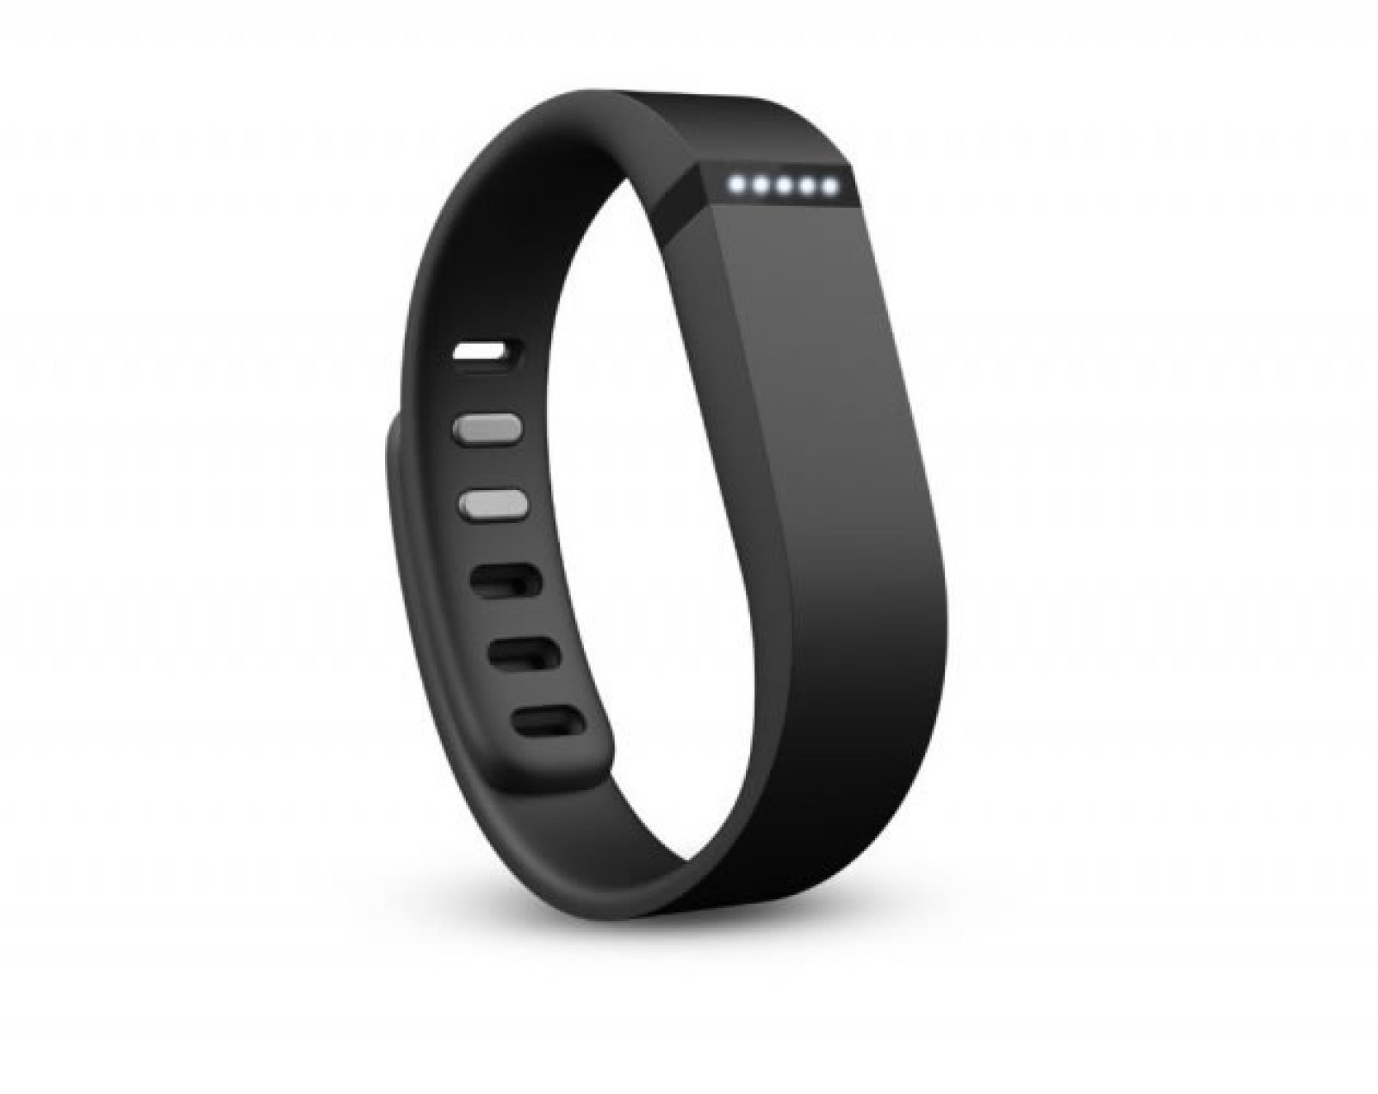
Alcance del proyecto
El proyecto no va a sustituir el sistema de ingreso actual, solo lo modificará agregando un proceso más confiable, recursivo y efectivo que se adquiere en pocos meses mejorando así el sistema.
Este proyecto tendrá como resultado una calidad innovadora, donde incluirá los trabajos realizados por cada uno de los integrantes del proyecto, mejorando los sistemas de seguridad en las entradas principales. de la institución.
Incluye una interfaz gráfica de horarios.(registro en el sistema de horas en las que ingresa y sale el estudiante)
https://images.app.goo.gl/5hAPhtPNLVZQPHo99

Slide 7

Justificación
Debido a los problemas de inseguridad, sustitución y problemas de convivencia en la institución I.E.D CLASS en los distintos espacios de entrada y salida del personal dentro de la institución, decidimos implementar nuestro proyecto en esta institución con el fin de reducir dichos problemas,mediante una manilla que permitirá el registro y el envío de datos como nombre,fecha y hora de ingreso y salida del personal.
https://www.freepik.es/vector-gratis/ninos-felices-llegando-al-colegio_1217013.htm

Slide 8

TÉCNICAS DE RECOLECCIÓN
El levantamiento de información se dirigió al rector,vigilante,docente,estudiantes mediante la técnica de encuestas ,aplicando las preguntas en embudo,con el objetivo de reconocer la opinión del cliente respecto al sistema de registro que deseamos implementar ,con el fin de mejorar el ingreso y salida del personal estudiantil. La información que nos proporcionen los roles será utilizada para conocer si es viable establecer esta nueva herramienta de registro dentro de las instituciones.
https://infogram.com/sistematizacion-sobre-las-tecnicas-de-recoleccion-de-informacion-cualitativa-1gk8pdy6qde4pq0

Slide 9
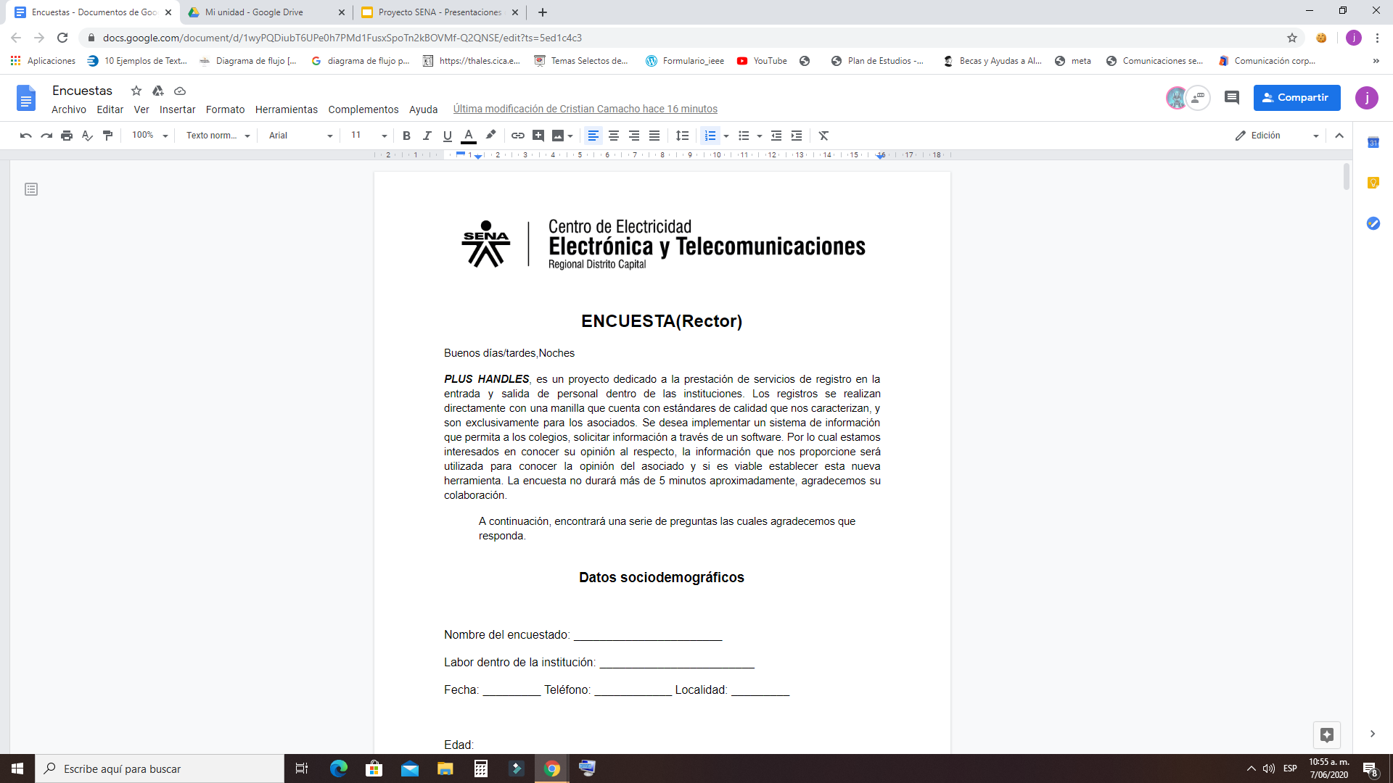
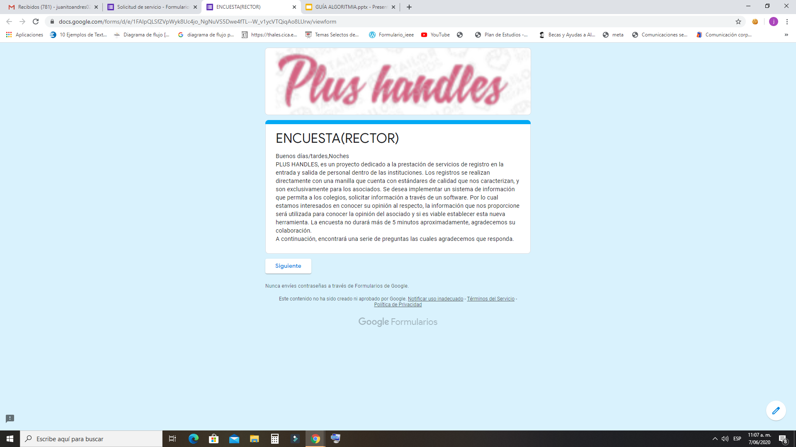
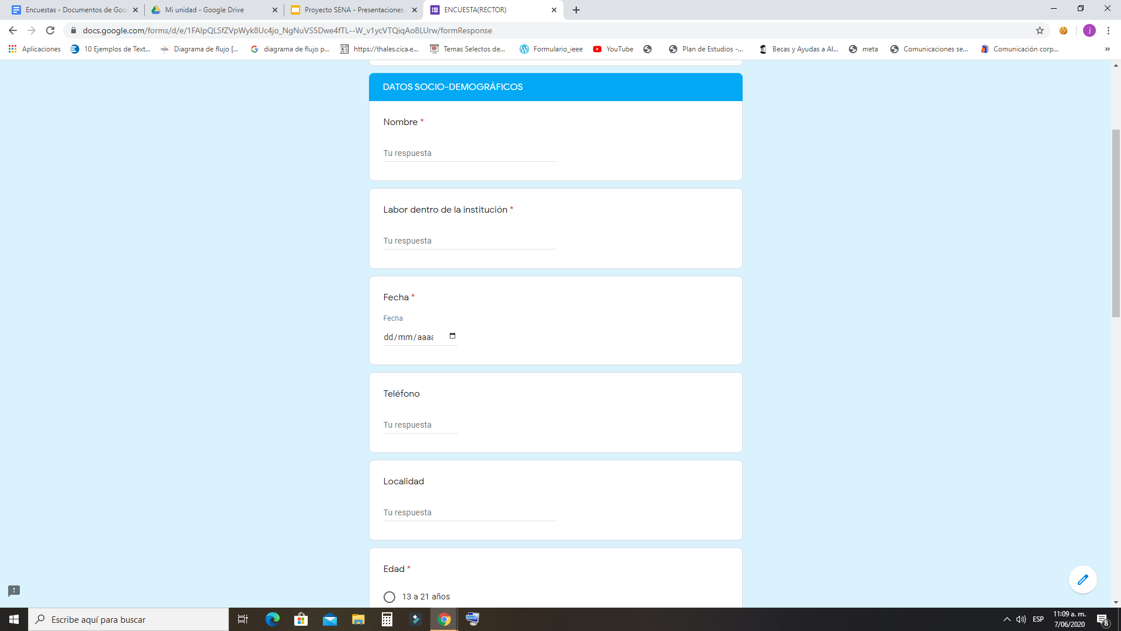
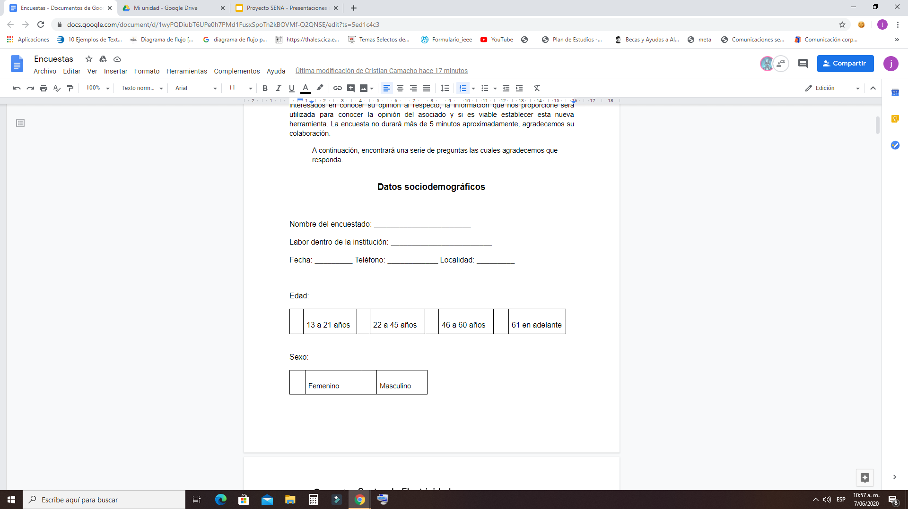

Slide 10
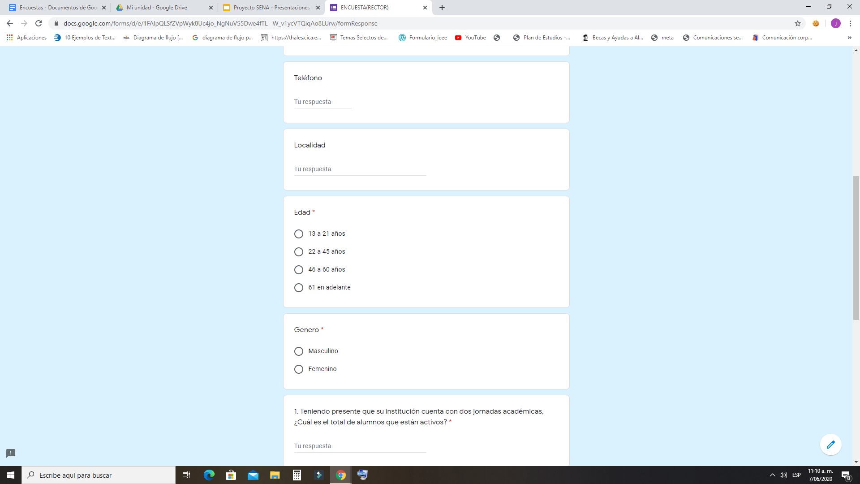
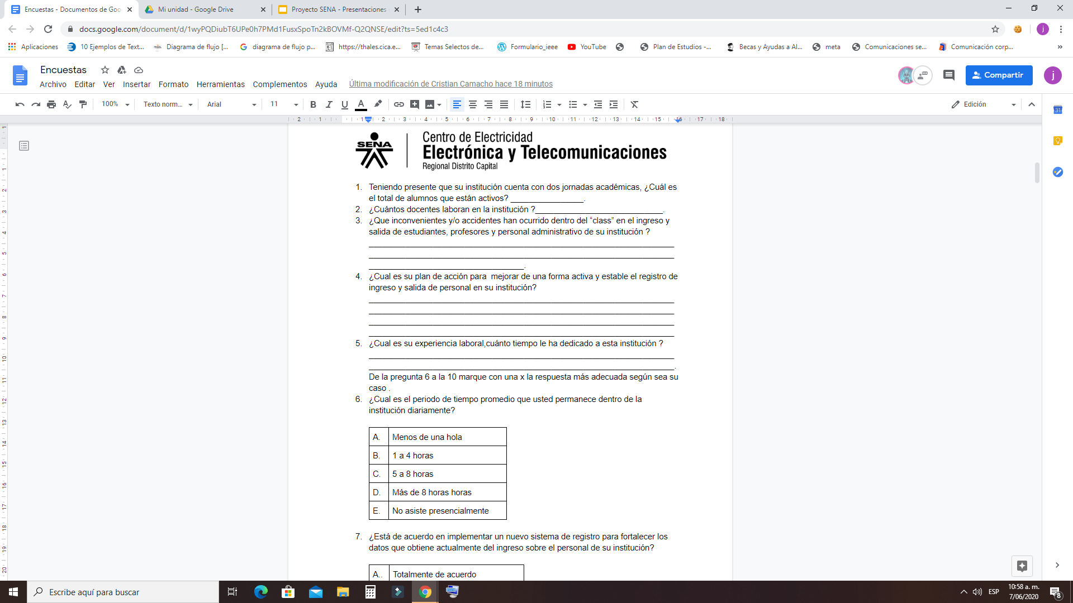
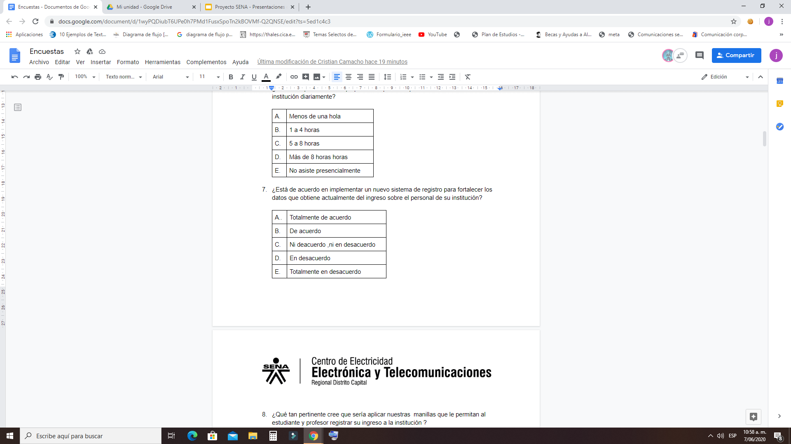
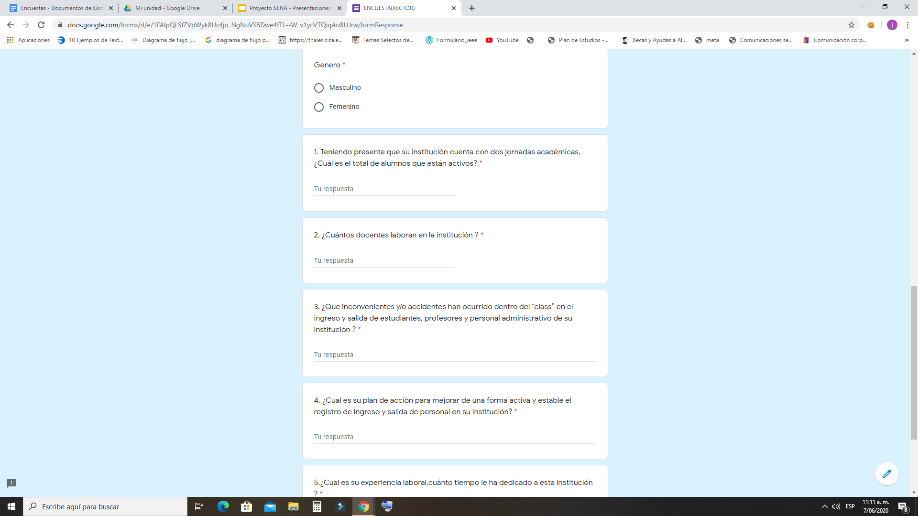

Slide 11
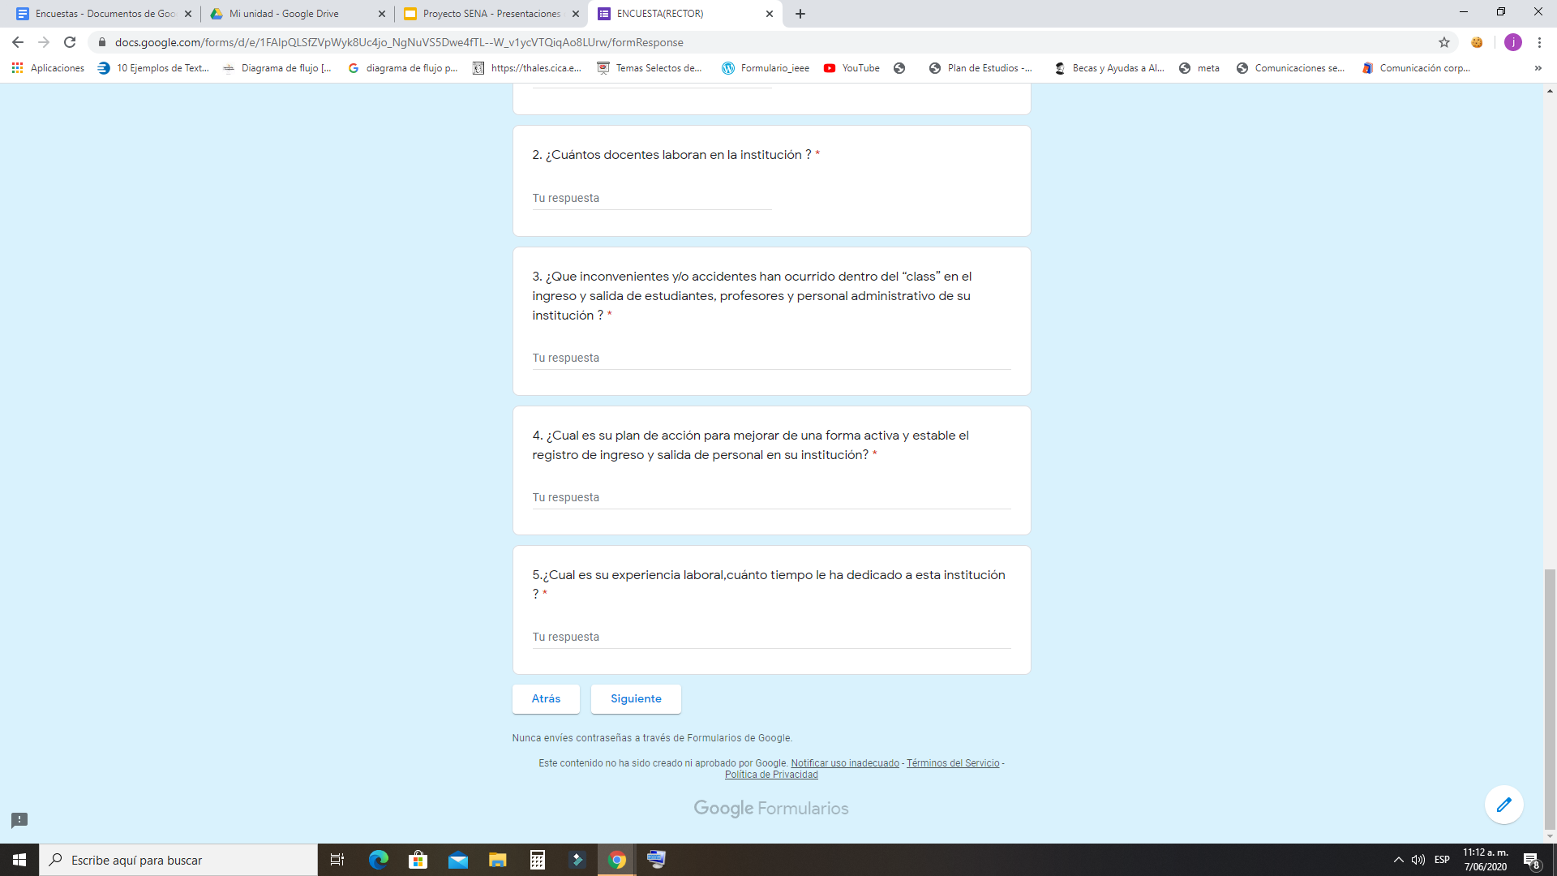
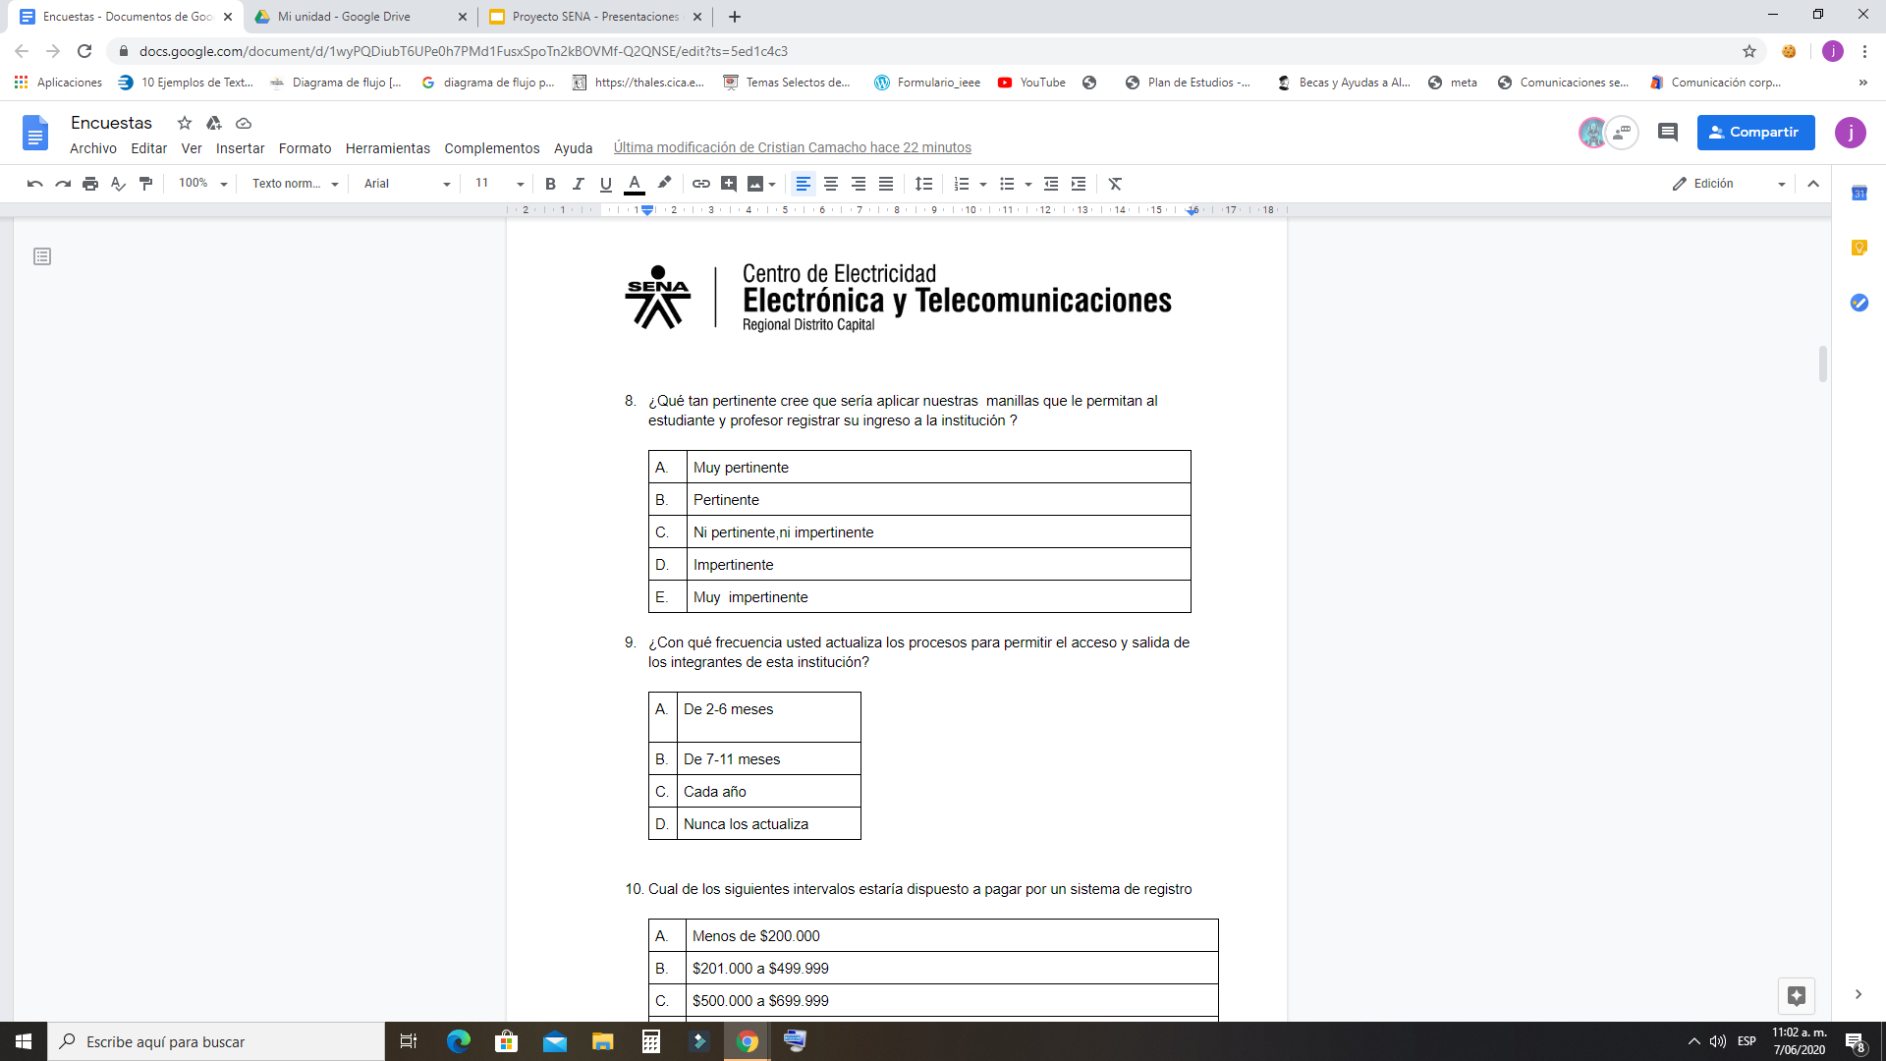
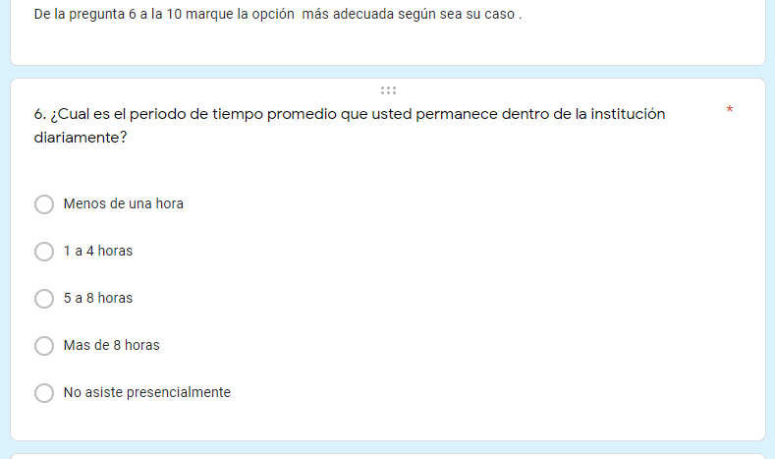
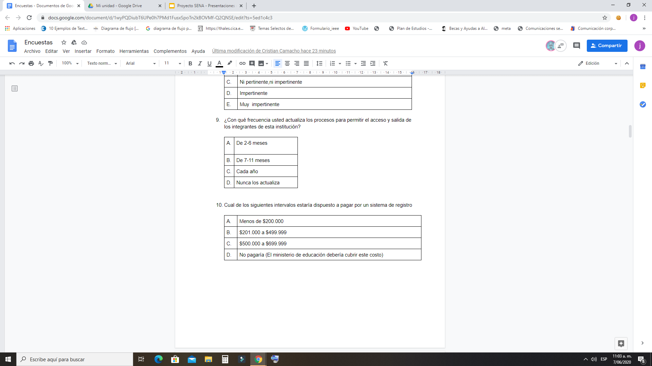

Slide 12
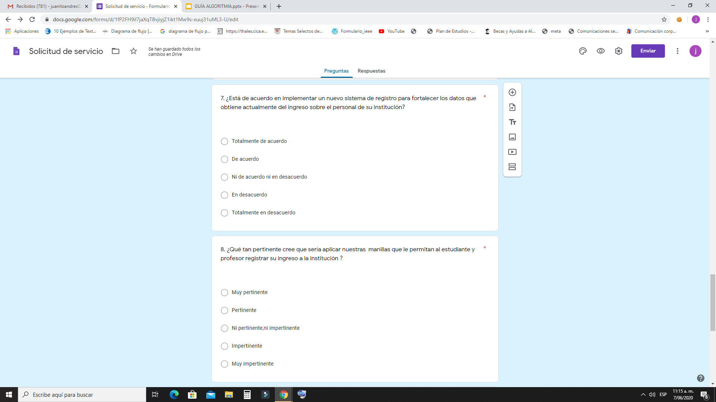
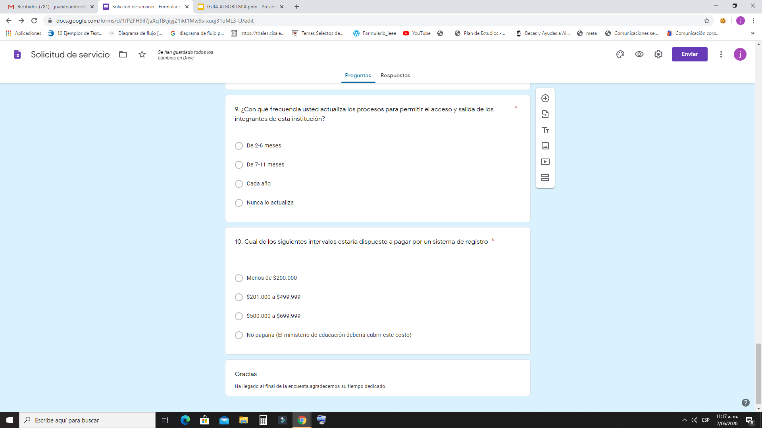

Slide 13
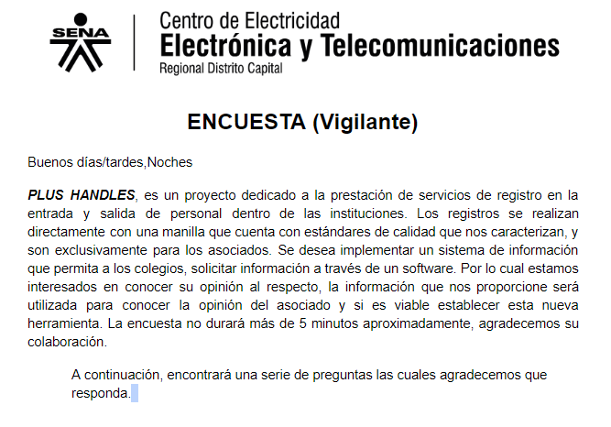
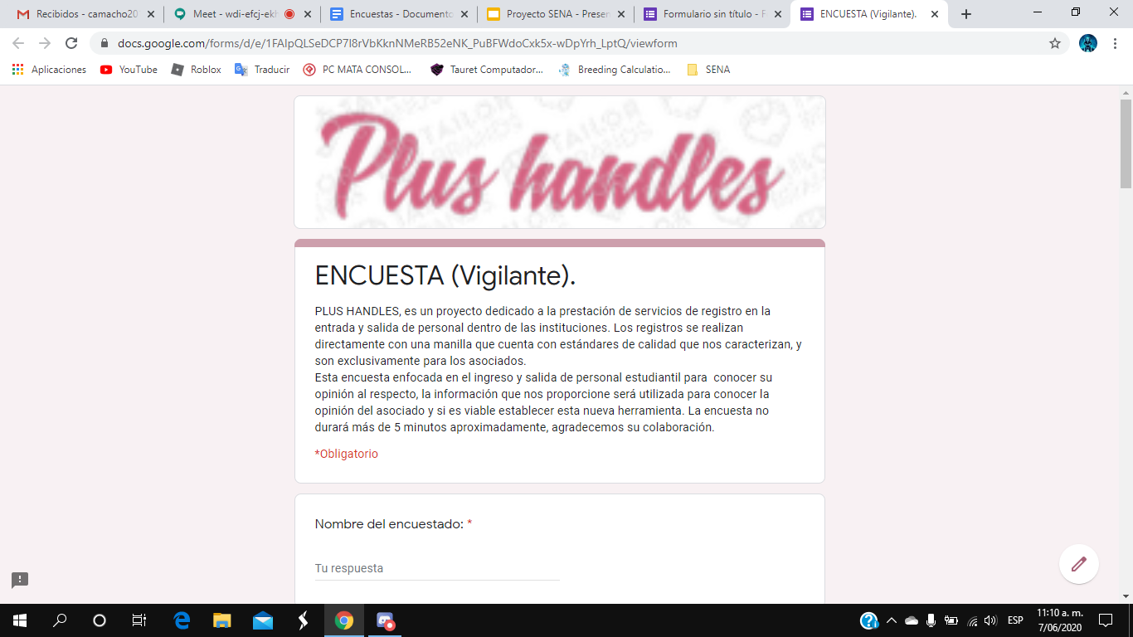
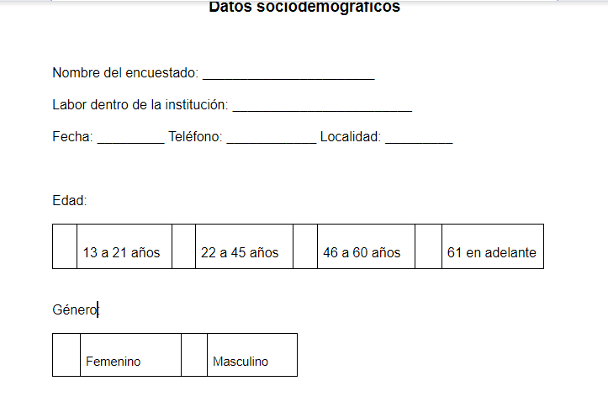

Slide 14
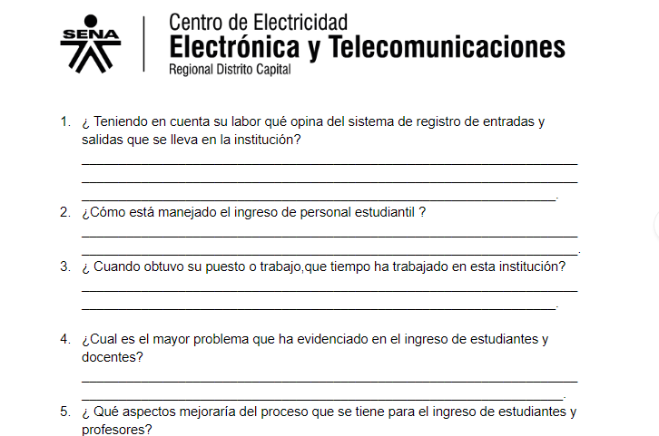
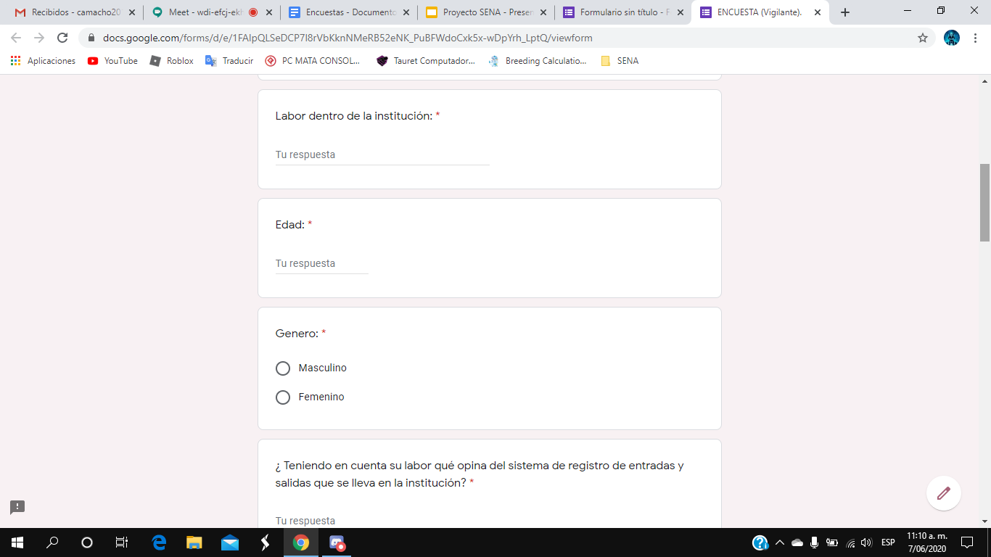

Slide 15
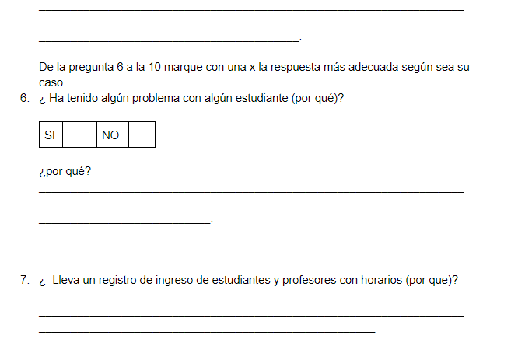
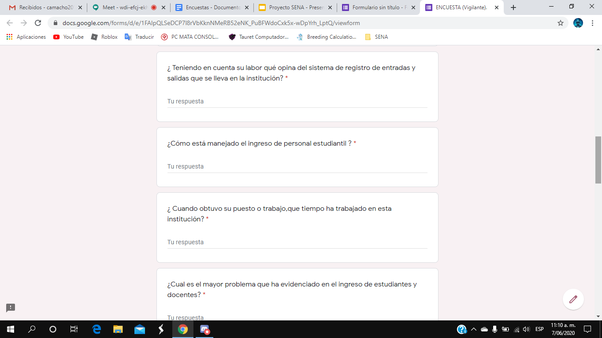
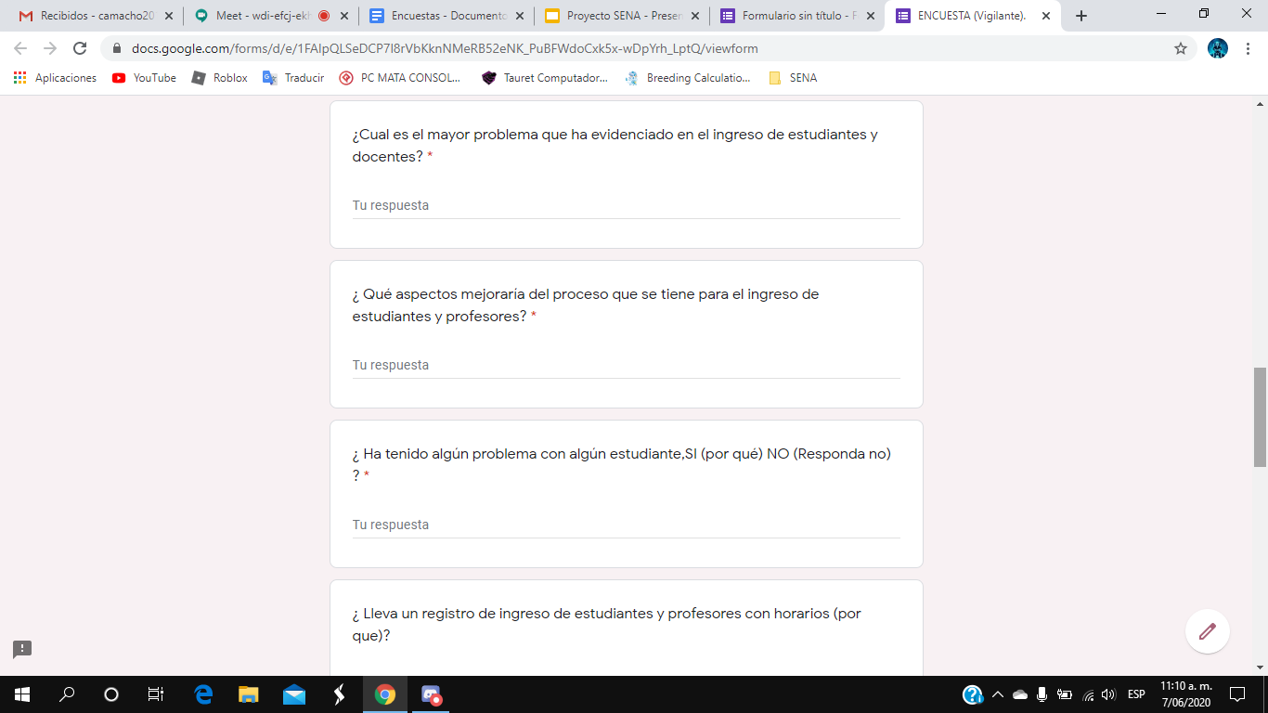

Slide 16
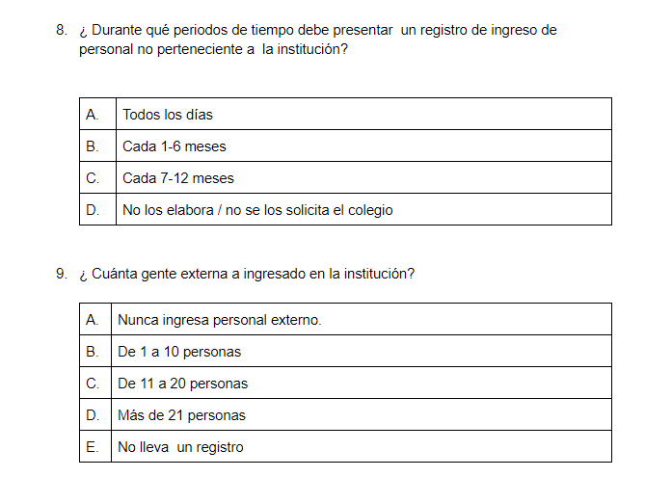
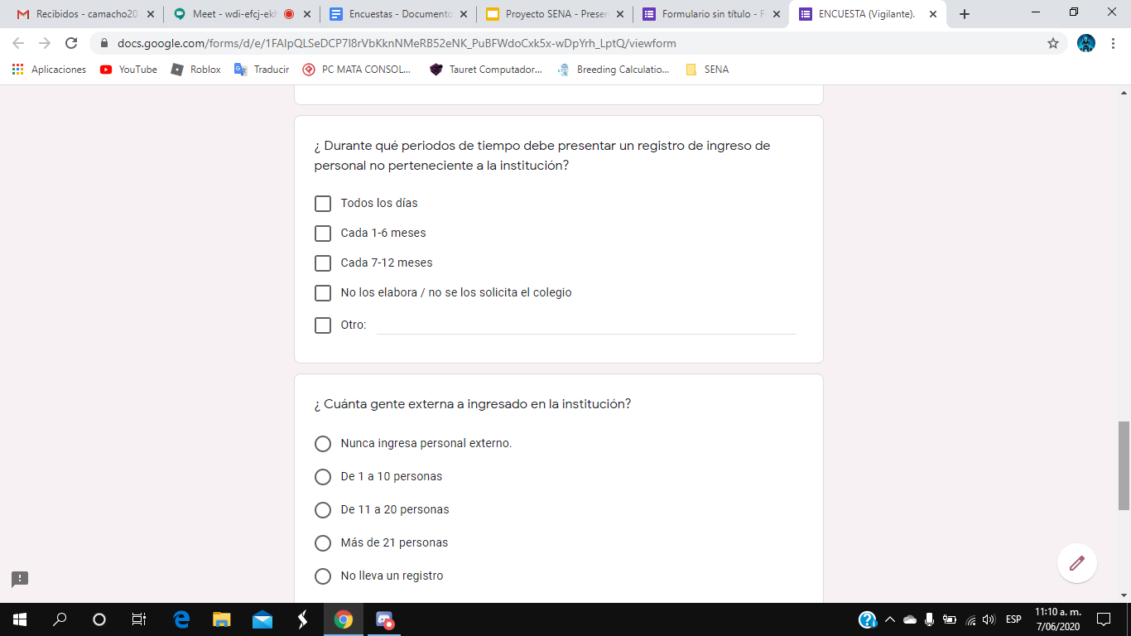
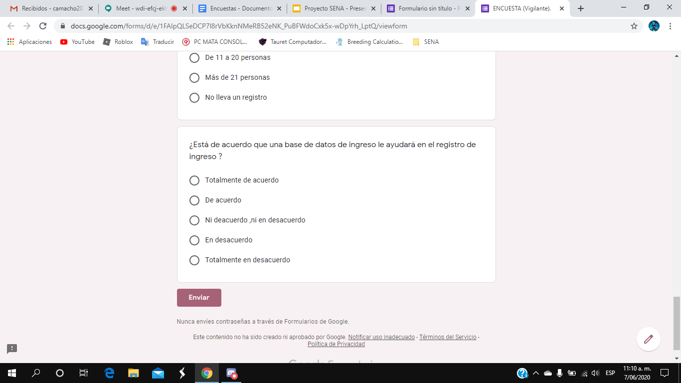
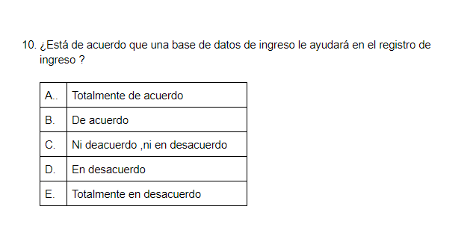

Slide 17
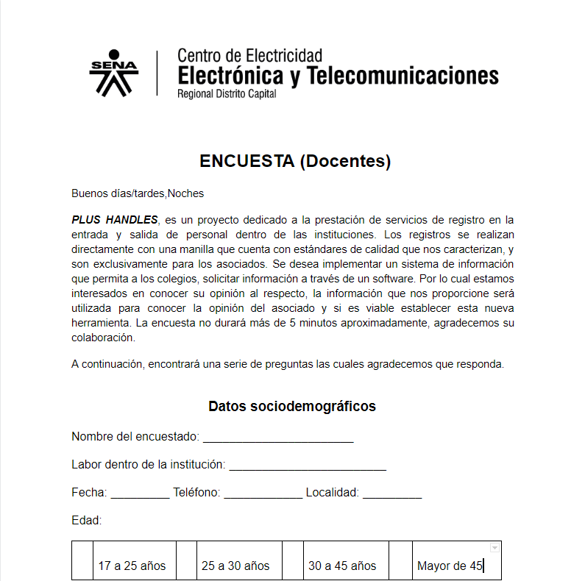
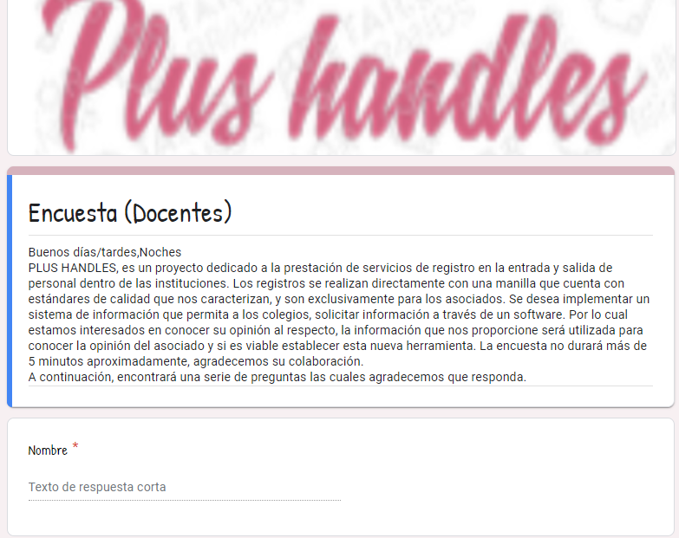

Slide 18
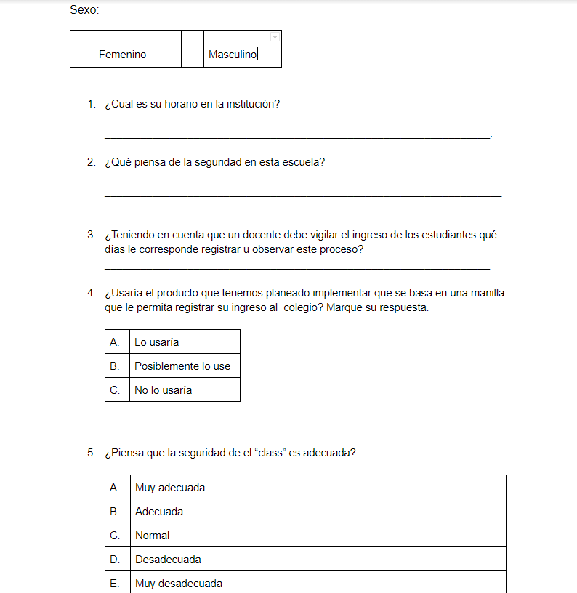
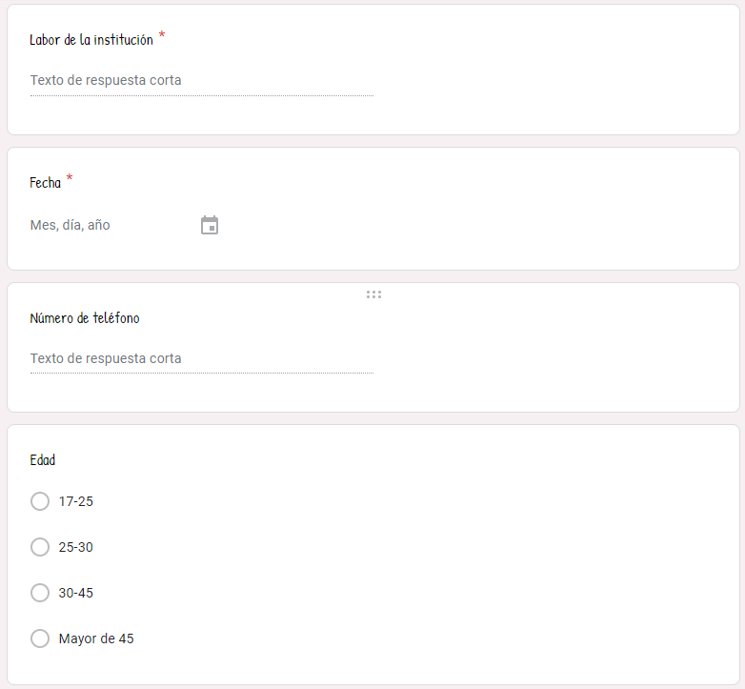

Slide 19
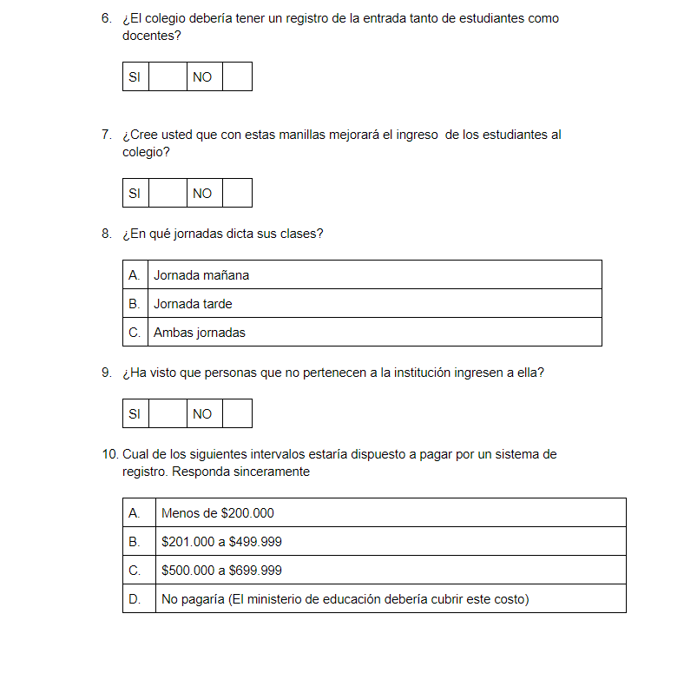
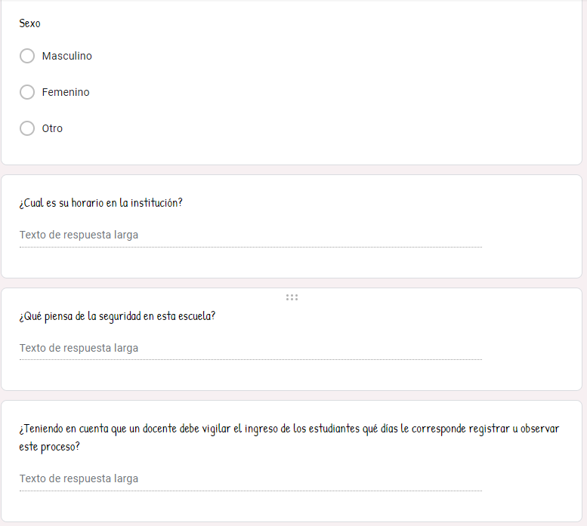

Slide 20
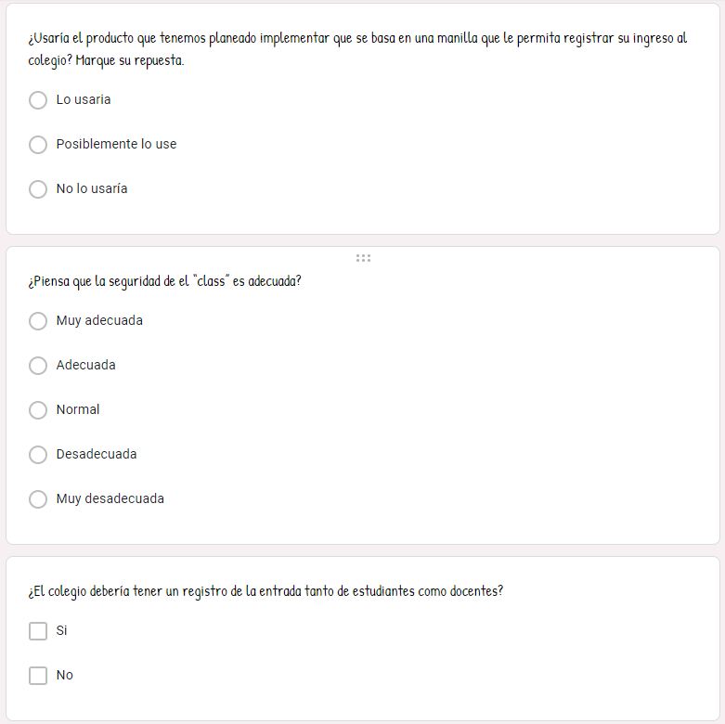
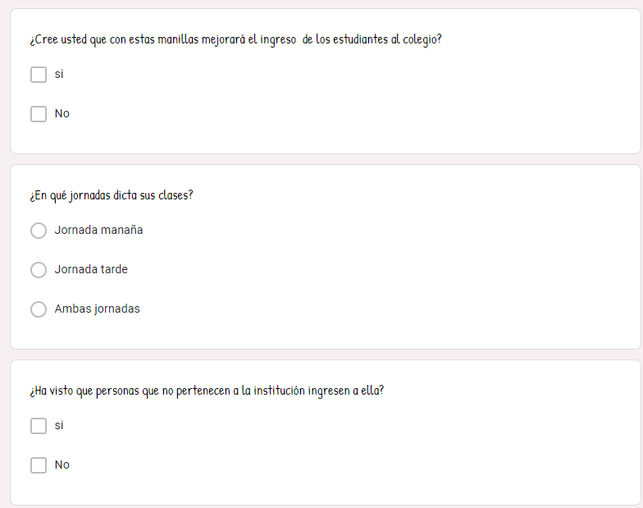

Slide 21
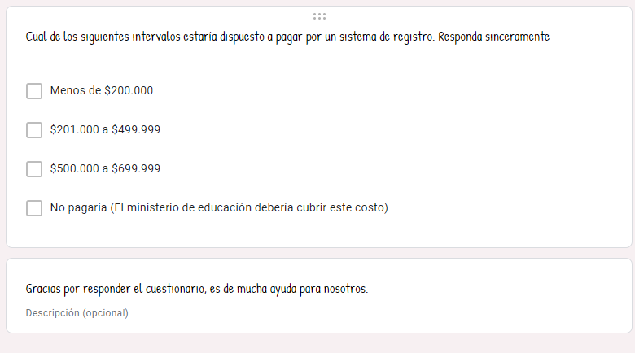

Slide 22
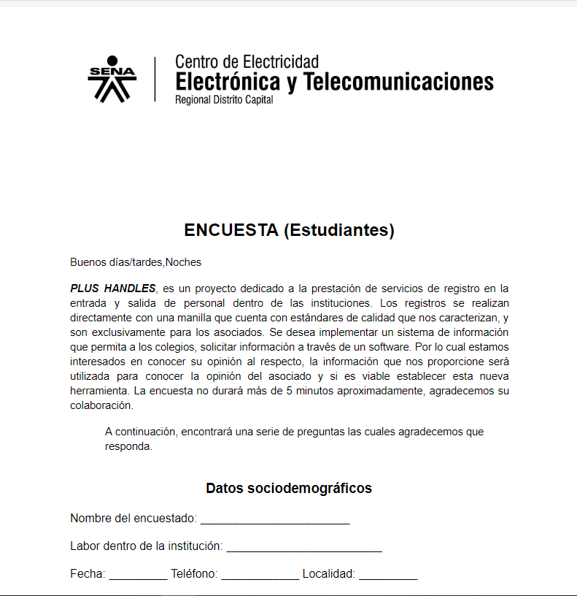
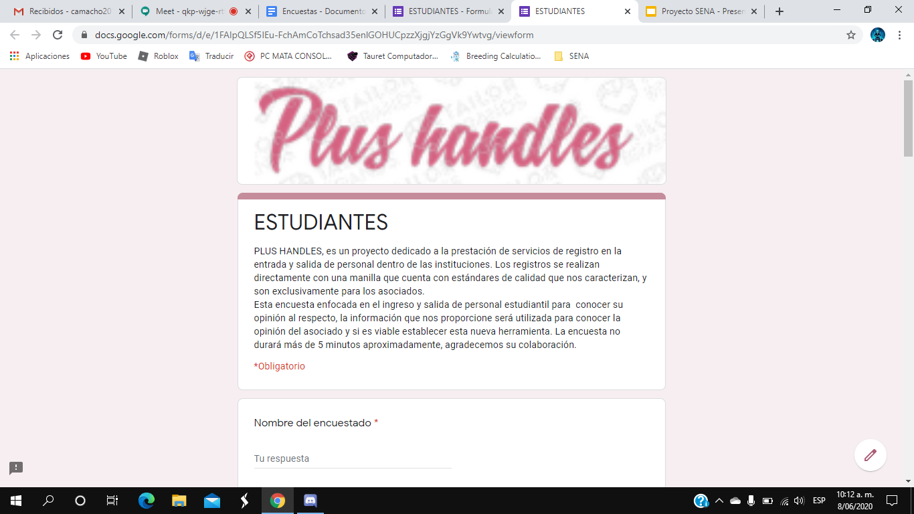
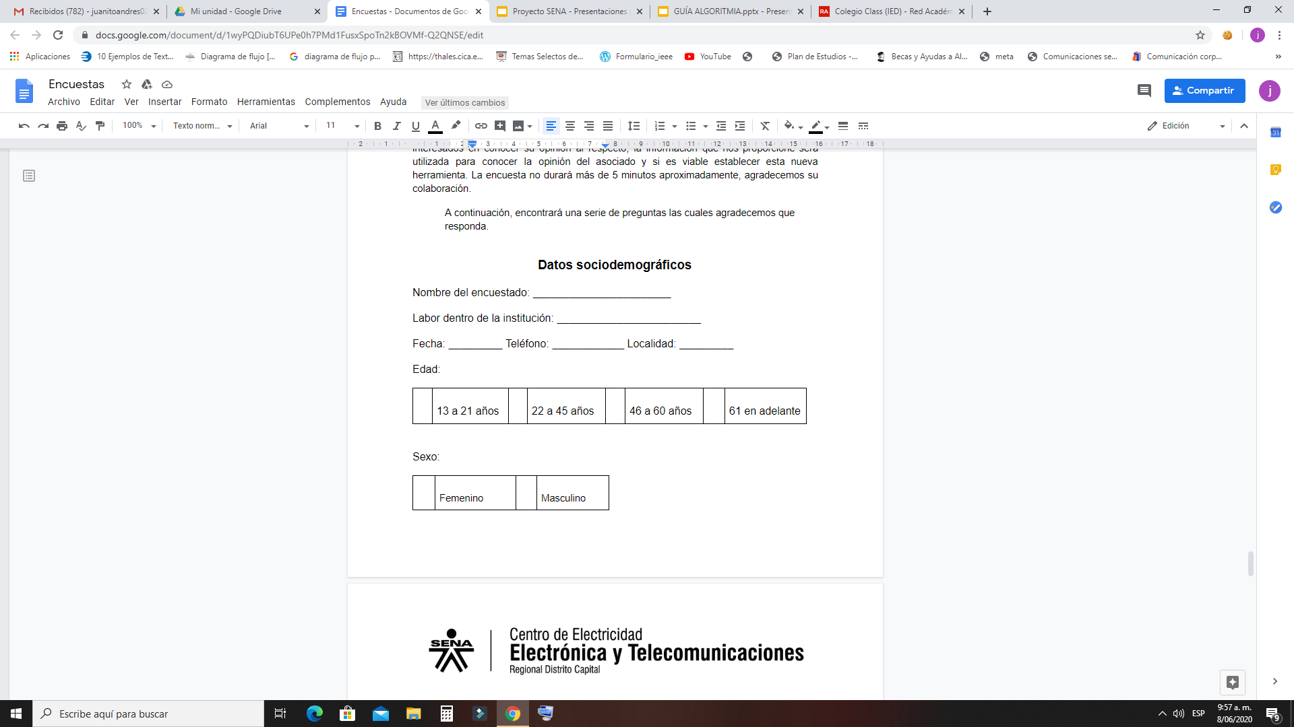

Slide 23
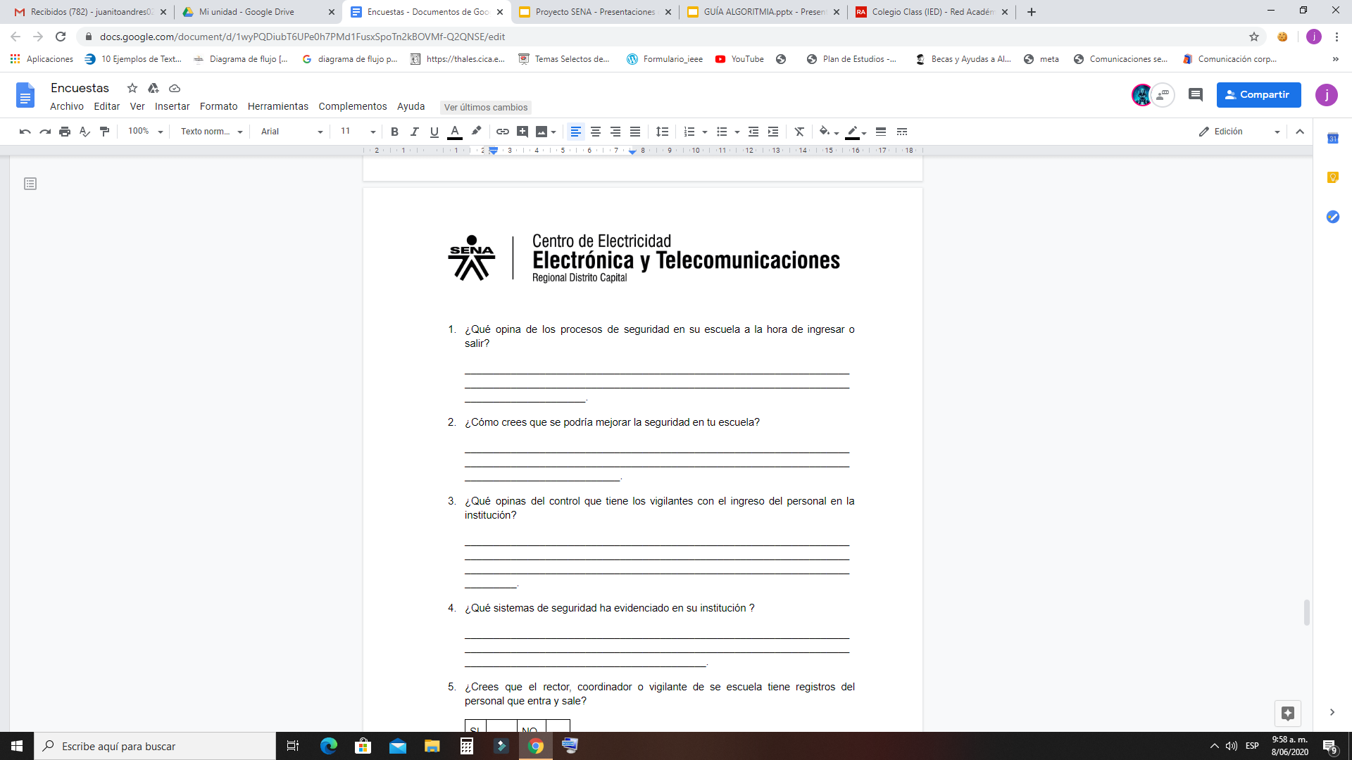
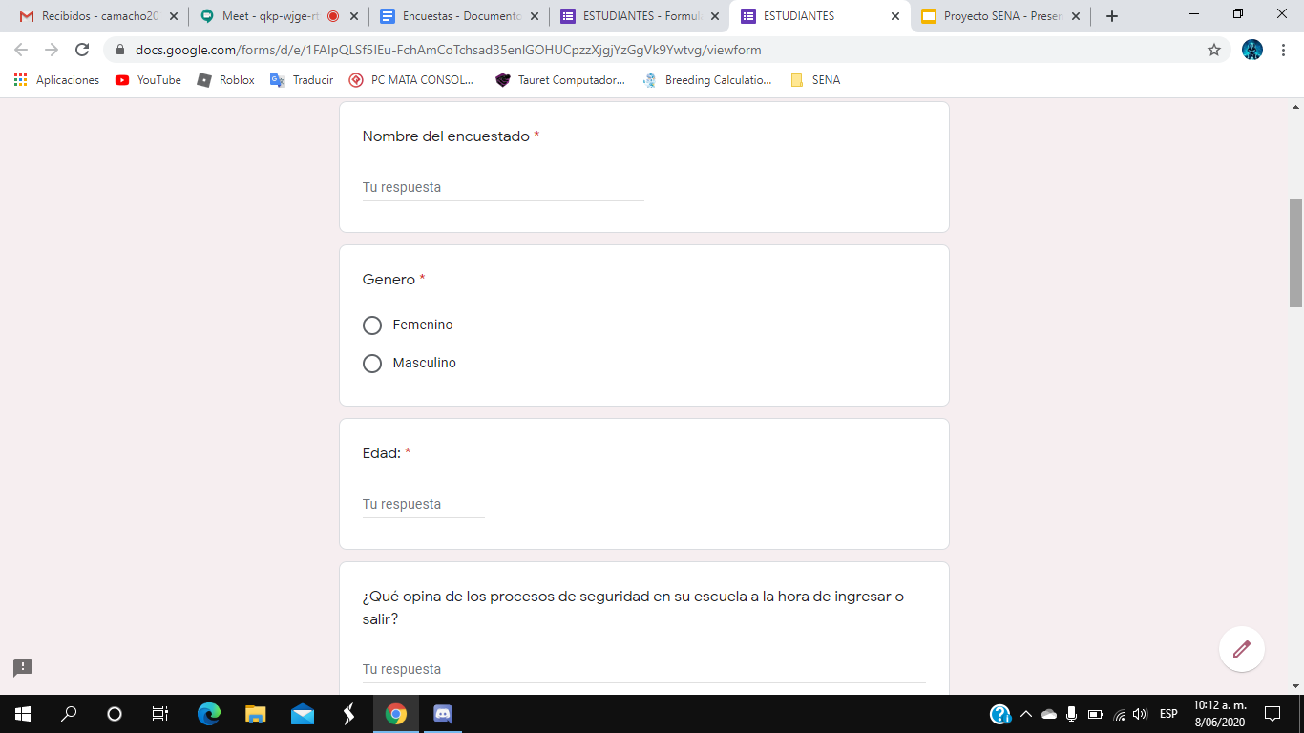
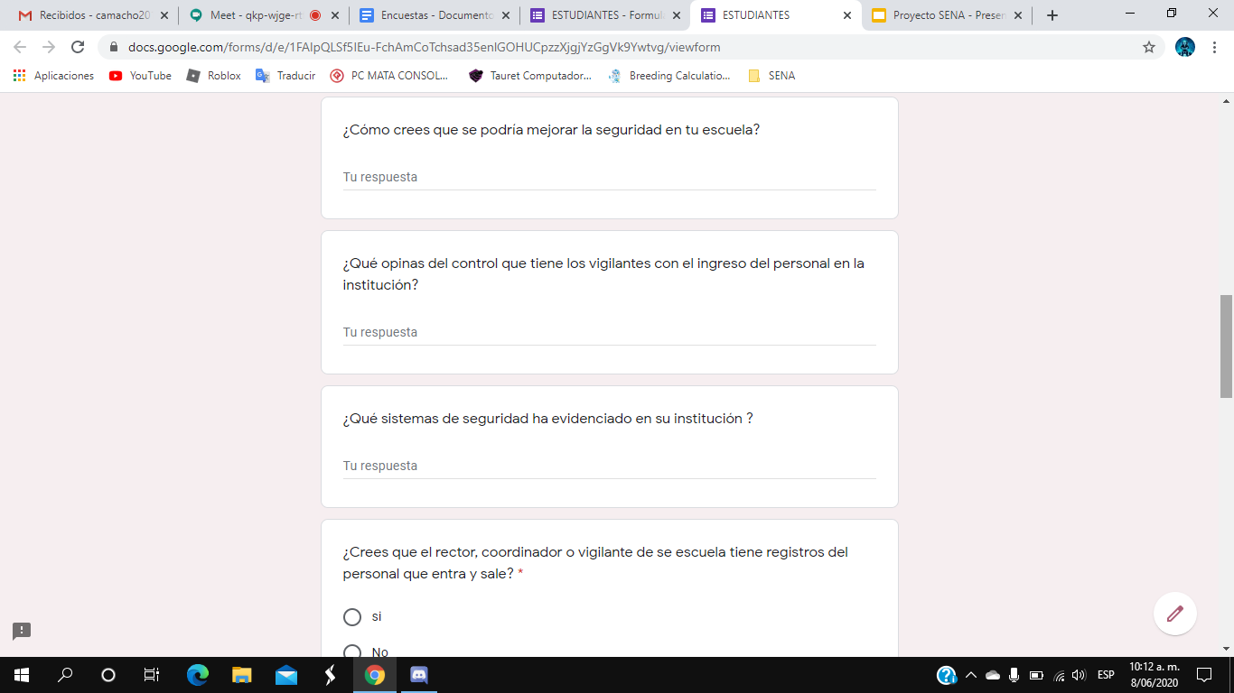
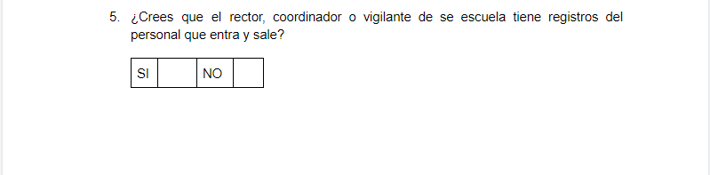

Slide 24
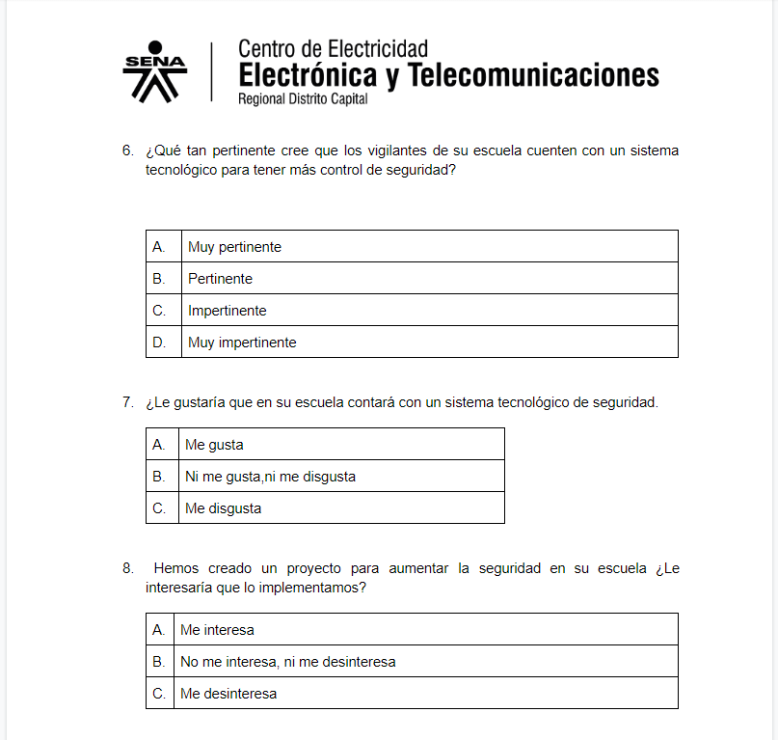
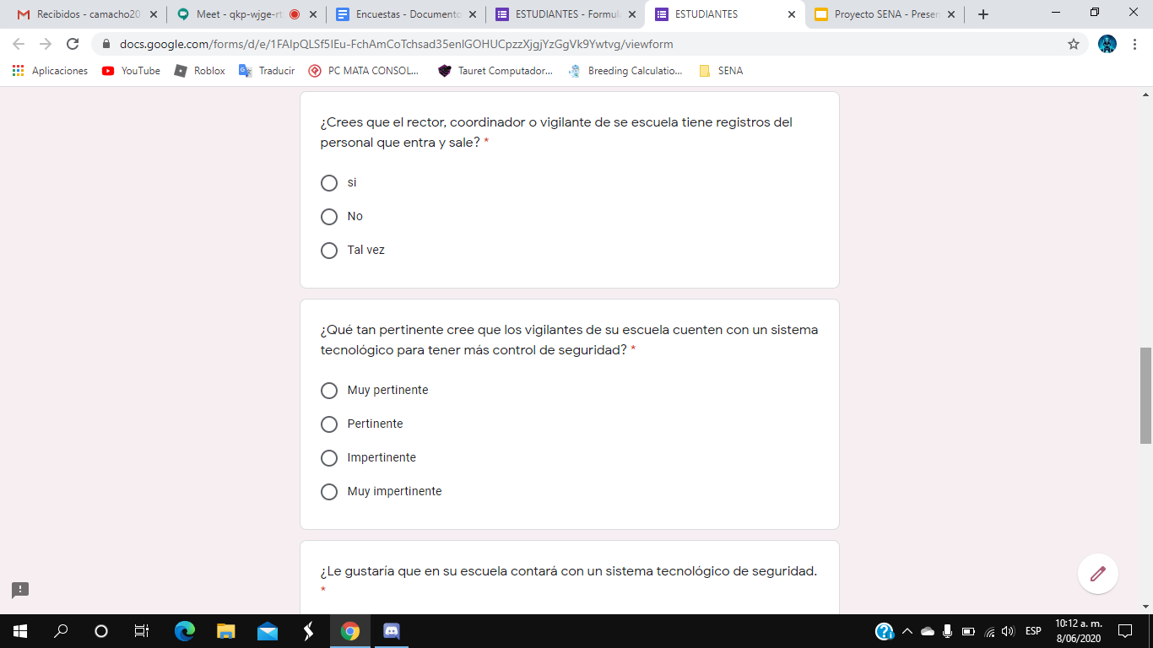
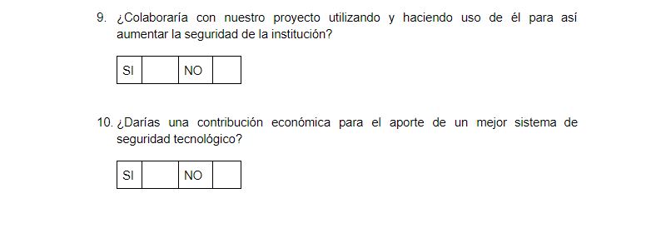

Slide 25
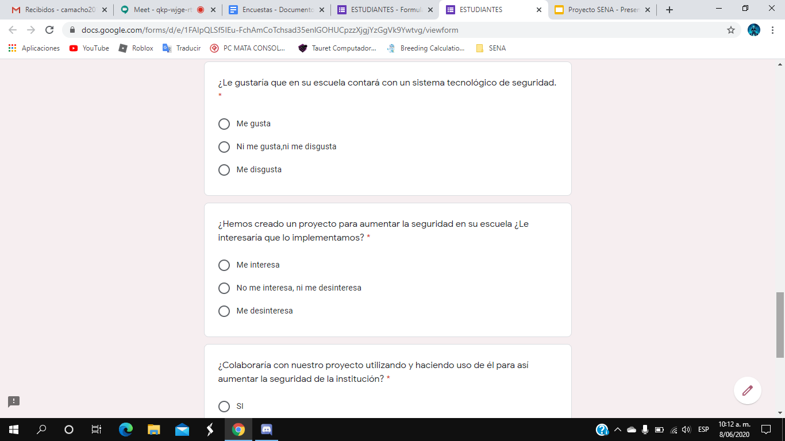
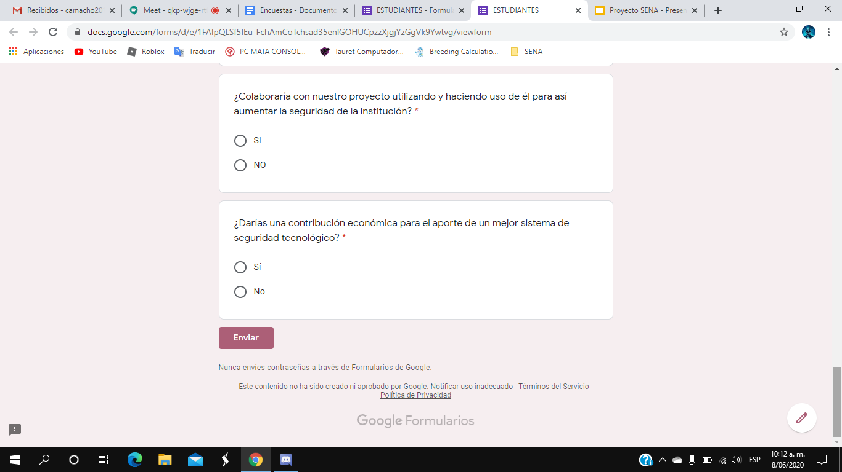

Slide 26
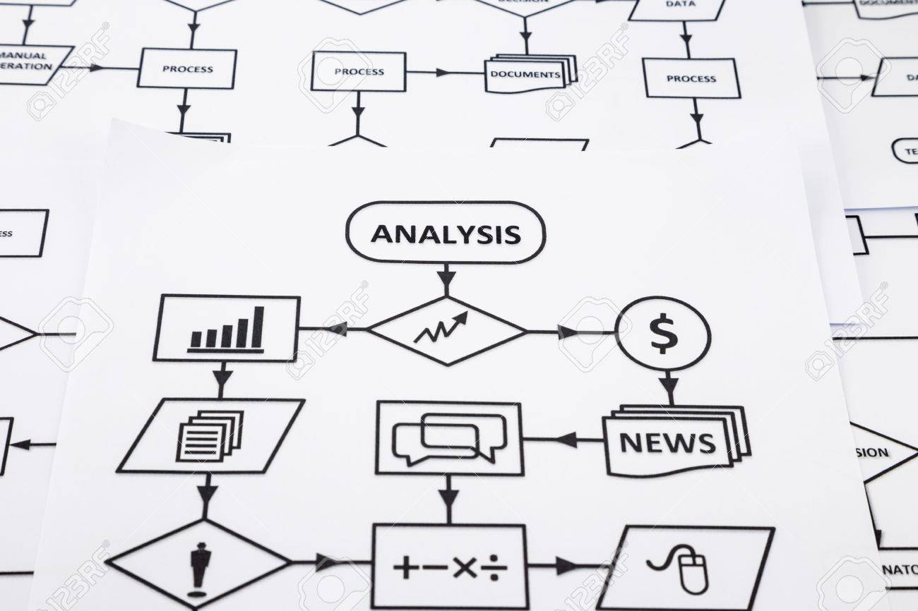
BPMN
El espacio de BPMN se dividirá en dos partes: En la parte inicial se evidenciará el proceso que actualmente lleva la institución para el registro del ingreso y salida del personal con el que cuenta; por último podemos denotar como funcionara dicho proceso a la hora de implementar el sistema que hemos creado,evidenciando que este no elimina ningún proceso que se use actualmente ,tan solo se agrega como un nuevo paso,el cual ocupará el desarrollo principal.
La finalidad de los BPMN que mostramos a continuación es proporcionar una información más clara,entendible para cada uno de los usuarios,mediante notaciones gráficas y estructuradas.
https://es.123rf.com/photo_35191316_tr%C3%A1mites-del-sistema-de-informaci%C3%B3n-de-an%C3%A1lisis-con-las-flechas-y-s%C3%ADmbolos-en-diagrama-de-flujo-de-procesos-n.html

Slide 27
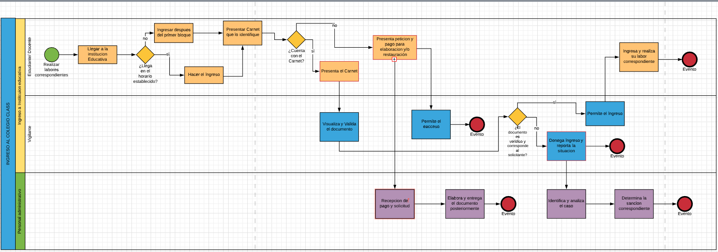
MAPA BPMN ACTUAL
https://app.lucidchart.com/invitations/accept/66adbf94-6d60-4be7-b715-009a87e24642

Slide 28

MAPA BPMN PROPUESTO
https://app.lucidchart.com/invitations/accept/3d320f31-ce9f-46c2-876c-cbf8a421983b

Slide 29

Requisitos funcionales y no funcionales(Formato SRS)
En esta parte ofreceremos una descripción breve, donde conoceremos los requisitos funcionales y no funcionales que debe realizar el software, relacionados con la perspectiva, funcionalidad, restricciones y demás descripciones generales del proyecto, aportandonos una vista previa del sistema con el fin de reconocer el papel que este va a desempeñar dentro de la institución ,mediante el formato (SRS),que ha sido elaborado con la solicitud o identificación de necesidades del plantel educativo I.E.D Class .
https://www.nicepng.com/ourpic/u2w7e6y3r5r5y3i1_desarrollo-software-png-mexico-y-el-desarrollo-de/

Slide 30


Requisito funcional
Requisito no funcional

Slide 31


Requisito funcional
Requisito no funcional

Slide 32


Requisito funcional
Requisito no funcional

Slide 33


Slide 34



Slide 35


Slide 36

UML
https://app.lucidchart.com/invitations/accept/caa4b221-465d-447e-a53a-45d16bc18f3a

Slide 37




Slide 38



Slide 39




Slide 40



Slide 41




Slide 42



Slide 43



Slide 44


